Slide 1


Bootcamp Data Analysis & Data Engineering – FORCE-N
Bootcamp Data Analysis & Data Engineering – FORCE-N
Analyse des données de mobilité urbaine et de pollution
Étude de cas : trafic routier et qualité de l’air
Groupe 5 :
Roger Ange Hassing DIATTA
Mbaye Sène DIOUF
Mohamed Neuja DIOP
Mouhamed SONKO
Fodé DRAME
Ibrahima DIALLO

Slide 2
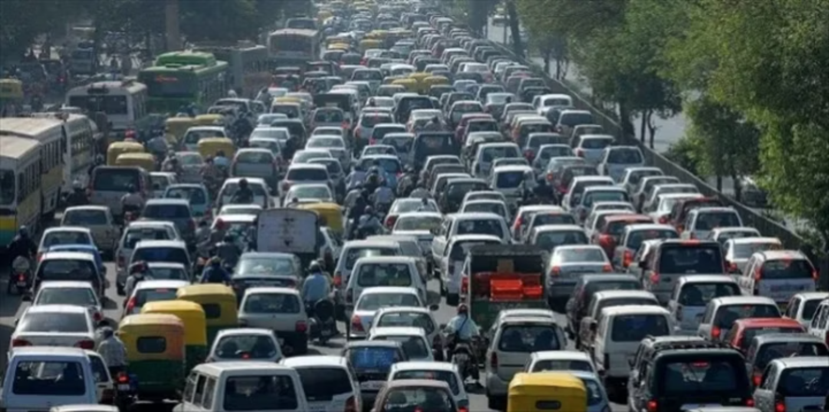
Contexte & Objectifs du Projet
Contexte actuel
Les grandes villes sont confrontées à une augmentation significative du trafic routier, entraînant une dégradation notable de la qualité de l'air. Ces phénomènes ont des conséquences directes sur la santé publique et la fluidité de la mobilité urbaine.
Exploration des données
Explorer en profondeur les données de trafic et de pollution.
Objectifs du projet
Pipeline fiable
Mettre en place un pipeline de données robuste et fiable.
Dashboard interactive
Identifier les zones et périodes les plus critiques.
Conclusion
Fournir des analyses pour éclairer la prise de décision.

Slide 3




Technologies et Outils utilisés
Visual Code Studio
Python
Jupyter
Power BI
Librairies utilisées:
Pandas
Numpay
Matprolib
Seaborn

Slide 4

Données Utilisées et Défis Initiaux
Source et Contenu des Données
Problèmes initiaux identifiés
1
Fichier Source
Le projet s'appuie sur le fichier mobility_urban_pollution_300.xlsx, une source essentielle pour notre analyse.
2
Identifiants de Routes
Chaque route est désignée par un identifiant unique, permettant un suivi précis.
3
Densité du Trafic
Des mesures détaillées de la densité du trafic sont incluses, cruciales pour comprendre les embouteillages.
Données brutes, nécessitant un traitement approfondi.
Incohérences de nommage, compliquant l'intégration des données.
4
Valeurs manquantes, pouvant biaiser les analyses si non gérées.
Indicateurs de Pollution
Divers indicateurs de pollution atmosphérique sont présents, essentiels pour évaluer l'impact environnemental.
5
Informations Temporelles
Les données incluent des horodatages pour analyser les tendances au fil du temps.

Slide 5




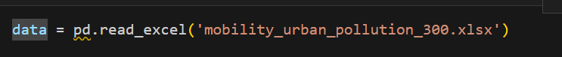
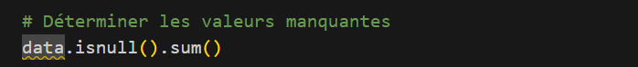
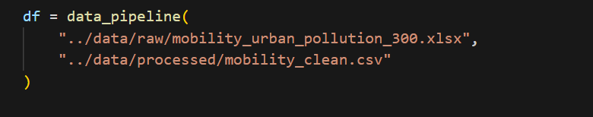
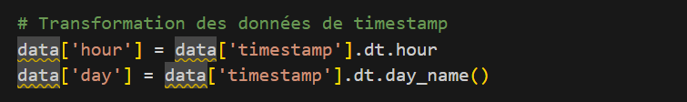
Pipeline de Données (Data Engineering)
Cett étape est cruciale pour transformer les données brutes en informations exploitables.
Ingestion des données
Nettoyage des données
Chargement des données brutes depuis le fichier Excel source.
1
2
Gestion des valeurs manquantes et normalisation des incohérences.
Chargement
4
Transformation des données
3
Sauvegarde des données nettoyées et transformées au format CSV.
Création de variables temporelles et agrégations pertinentes.

Slide 6
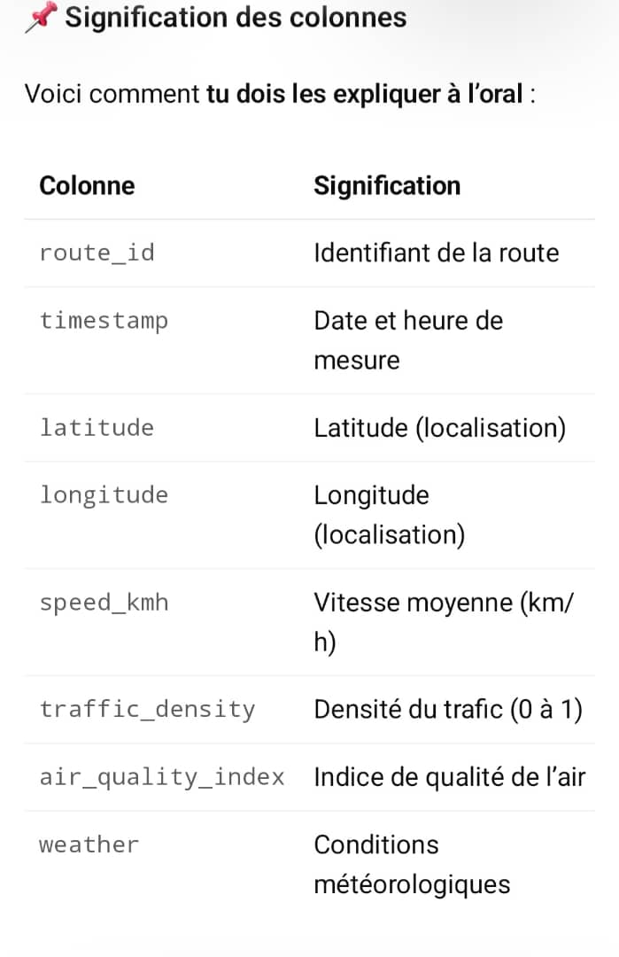
Présentation de la base de données
Source des données
mobility_urban_pollution_300.xlsx
Description La base de données est constitués de 300 observations et 8 variables.
Structure (table principale)

Slide 7
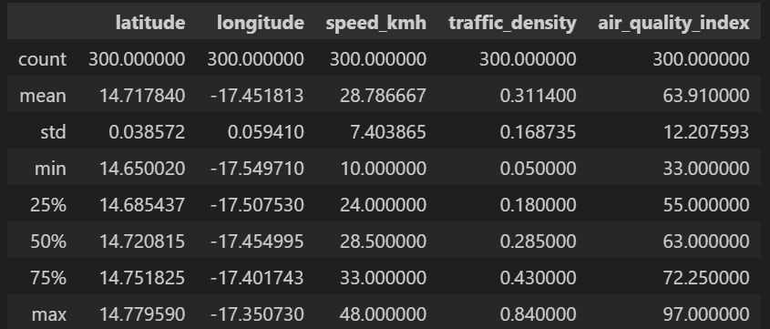
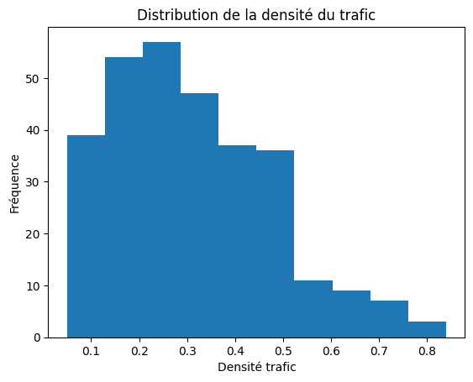
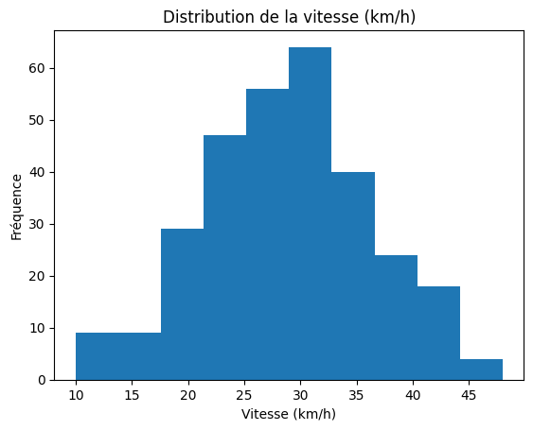
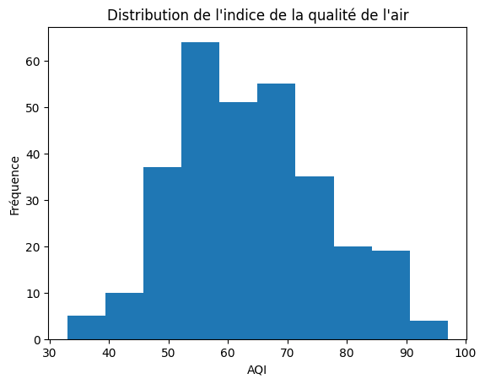
Analyse Exploratoire Univariée
Comprendre chaque variable individuellement est la première étape vers une analyse approfondie.
Densité du trafic
moy : 0.31
max :0.84
Vitesse du trafic
moy : 28.76
max : 48
Qualité de l’air
moy : 63.91
max : 97
Mesures descriptives
Distribution de La densité du trafIc
Calcul de la moyenne, minimum, maximum et écart-type pour chaque variable clé.
Visualisation de la distribution de la densité du trafic pour identifier les fréquences.
Distribution de la vitesse en km/h
Distribution de l'indice de la qualité de l'air
Visualisation de la distribution de la vitesse par rapport à la fréquence .
Visualisation de la distribution de l’indice de la qualité de l’air.
Résultat Principal
Cette analyse a permis d'identifier clairement les routes les plus congestionnées et de visualiser la distribution globale du trafic à travers la ville.

Slide 8
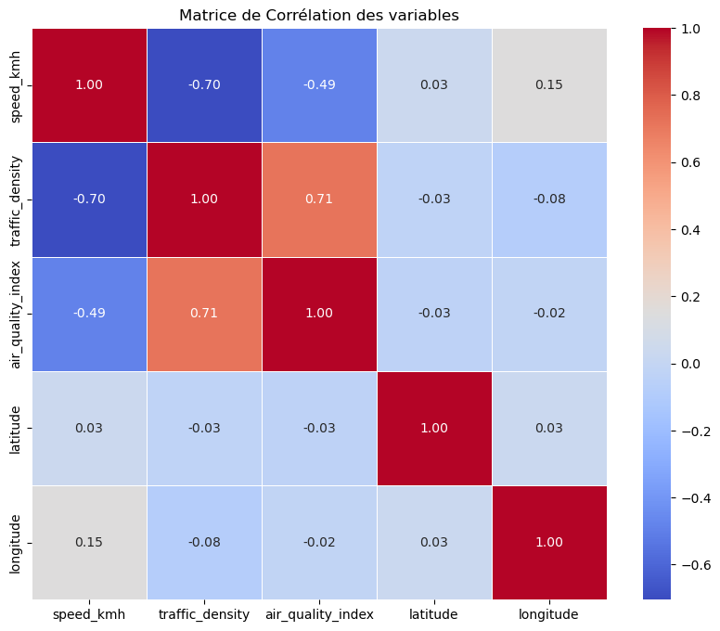
Analyse Exploratoire Bivariée
Relation entre les variables

Slide 9
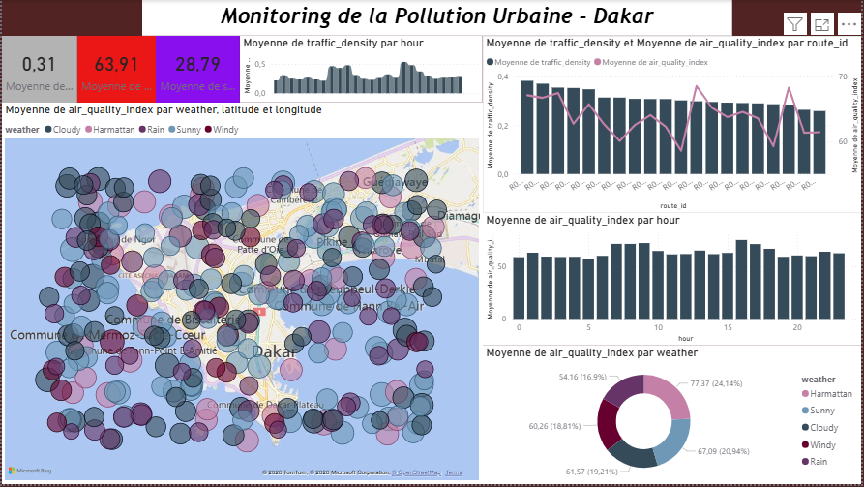
Dashboard Interactif Opérationnel
Ce tableau de bord dynamique offre une vue d'ensemble en temps réel et des analyses approfondies sur la mobilité urbaine et les niveaux de pollution. Conçu pour les décideurs, il centralise les données clés pour une compréhension rapide des situations critiques.
KPI 1: Vitesse moy de trafic
KPI 2 : Indice de qualité de l’air en fonction de l’heure
KPI 3 : Densité de trafic
KPI 4 : Qualité moy de l’air e fonction de la saison et de la localisation
KPI 5 : Densité moyenne de trafic par heure
Ce tableau de bord est un outil indispensable pour la prise de décision opérationnelle. Il permet aux autorités urbaines de réagir promptement aux défis de la mobilité et de la qualité de l'air, optimisant ainsi la gestion urbaine et améliorant la qualité de vie des citoyens.

Slide 10

Conclusion & Recommandations
Conclusion du Projet
Recommandations Clés
1
Régulation du Trafic
1
Mettre en place des mesures de régulation durant les heures de pointe sur les routes identifiées.
Pipeline Robuste
Le pipeline de données assure des informations fiables et exploitables.
2
Priorisation des Routes
Concentrer les efforts d'amélioration et de gestion sur les routes les plus congestionnées.
2
3
Politiques de Mobilité
Zones Critiques
Utiliser ces données comme base pour orienter et développer des politiques de mobilité urbaine plus efficaces et durables.
L'analyse a identifié les zones et routes à forte congestion et pollution comme pour la qualité moyenne de l’air; elle est plus élevé à Fann Résidence (R013). Pour la densité moyenne du trafic, elle est plus élevée à la route de King Fahd (R018) et à l’Arrondissement des Almadies (R017).
La qualité de l’air est plus mauvaise entre 1h et 17h.
Tandis que la densité du trafic est trés élevée entre 16h et 17h.
3
Impact Conclu
Le trafic routier est un contributeur majeur à la dégradation de la qualité de l'air.

